Slide 1
(1) 반복문의 이해와 활용
송기태 (kitae040522@gmail.com)
Soongsil Univ. (Computer Science and Engineering)​

Slide 2

Content
While의 이해와 활용
For의 이해와 활용
break와 continue
과제: 필수 과제 설명
Ted Song

Slide 3
While의 이해와 활용
while $[condition]:
$[condition]이 True이면 실행하는 문장
다음 실행할 문장
Ted Song

Slide 4
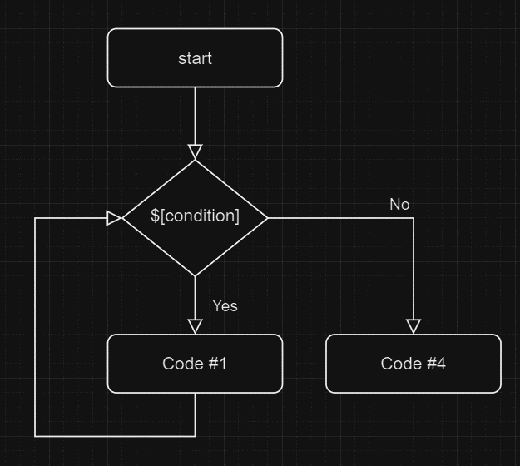
While의 이해와 활용
while $[condition]:
Code #1
Code #2
Ted Song

Slide 5
While의 이해와 활용
실습 #1
다음 조건에 맞는 코드를 작성하여 문장을 출력하여 보자.
“$[idx]번째 반복 중: 파이썬 재밌네“을 10번 출력해보자. 이때, $[idx]의 의미는 현재 몇 번째 반복 중인지 확인하는 변수이다.
Ted Song

Slide 6
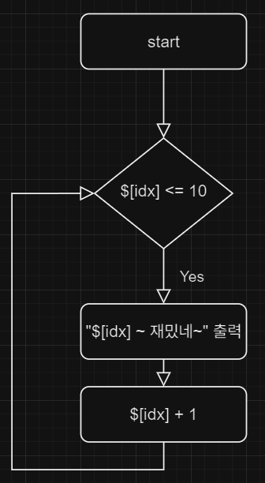
While의 이해와 활용
Ted Song

Slide 7
While의 이해와 활용
실습 #2
다음 조건에 맞는 코드를 작성하여 문장을 출력하여 보자.
5명의 학생의 수학I 중간고사 성적이 입력된다. 이때, 학생들의 평균 점수와 가장 높은 점수를 받은 학생의 입력 순서를 출력하자.
Ted Song

Slide 8
For의 이해와 활용
for $[변수명] in $[범위]:
실행하는 문장
다음 실행할 문장
Ted Song

Slide 9
For의 이해와 활용
range(<start>, <end>, <step>)
정수로 이뤄진 범위를 만들어 주는 함수이다.
최대 3개의 인자를 받을 수 있다. 이때, 2개만 입력한다면 step의 값은 1이 적용된다. 즉, start와 end의 값으로 들어가게 된다. 또, 1개만 입력한다면 start의 값은 0이 적용된다. 즉, 입력한 값이 end로 들어가게 된다.
Ted Song
Notes:
range() 함수는 반복을 단순하게 만들 수 있도록 도와주는 함수이다. 특정범위를 지정하여 범위 내에서 반복을 수행하게 한다.

Slide 10
For의 이해와 활용
실습 #3
다음 조건에 맞는 코드를 작성하여 문장을 출력하여 보자.
If문을 사용하지 않고, range() 함수를 사용해서 0부터 10까지 홀수만 출력해보자.
Ted Song

Slide 11
For의 이해와 활용
실습 #4
다음 조건에 맞는 코드를 작성하여 문장을 출력하여 보자.
If문을 사용하지 않고, range() 함수를 사용해서 0부터 10까지 홀수를 역순으로 출력해보자.
Ted Song

Slide 12
For의 이해와 활용
실습 #6
다음 조건에 맞는 코드를 작성하여 문장을 출력하여 보자.
사용자에게 출력할 구구단의 단수를 입력 받는다.
입력 받은 단의 구구단을 출력한다.
Ted Song

Slide 13
For의 이해와 활용
다중 반복문
for i in range(0, 10, 1):
print(f"{i} | ", end="")
for j in range(0, 10, 1):
print(j, end=" ")
print()
Ted Song

Slide 14
For의 이해와 활용
실습 #7
다음 조건에 맞는 코드를 작성하여 문장을 출력하여 보자.
2단부터 9단까지의 구구단을 모두 출력한다.
Ted Song

Slide 15
break와 continue
반복문을 탈출하고 싶거나 무시하고 싶을 때,
break와 continue를 사용한다.
Break
break 문은 반복문을 완전히 종료하는데 사용된다. 반복문 내에서 특정 조건을 만족하면, break 문을 만나면 해당 반복문에서 즉시 빠져나와서 반복 실행을 멈춘다. 이후의 반복은 실행되지 않는다.
Ted Song

Slide 16
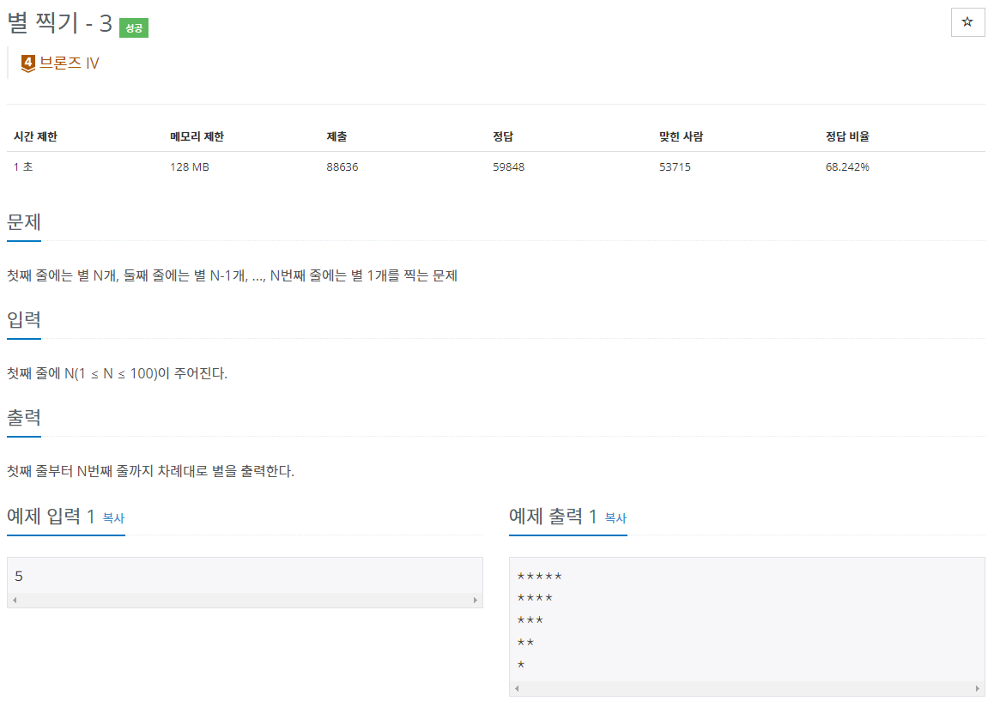
과제: 필수 과제 설명
Ted Song

Slide 17
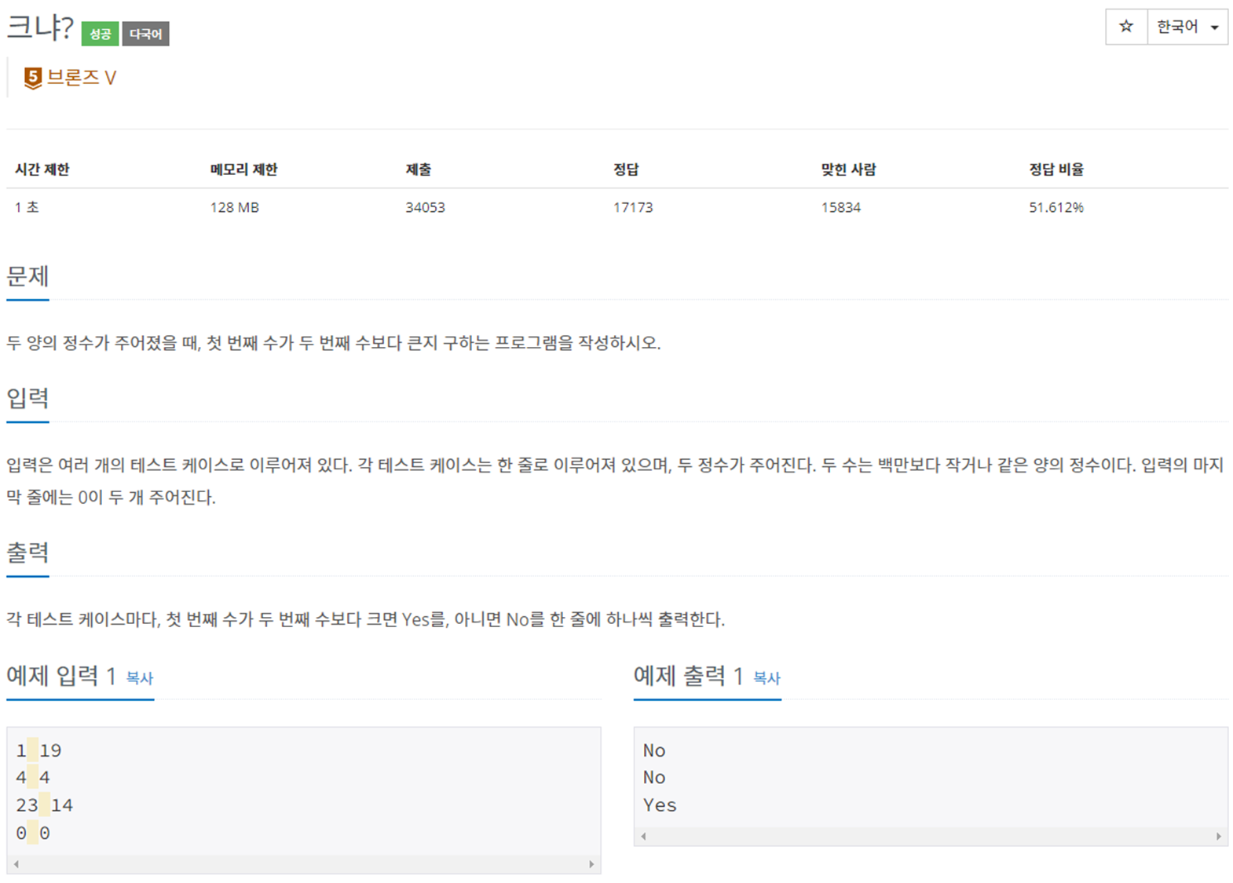
과제: 필수 과제 설명
Ted Song

Slide 18
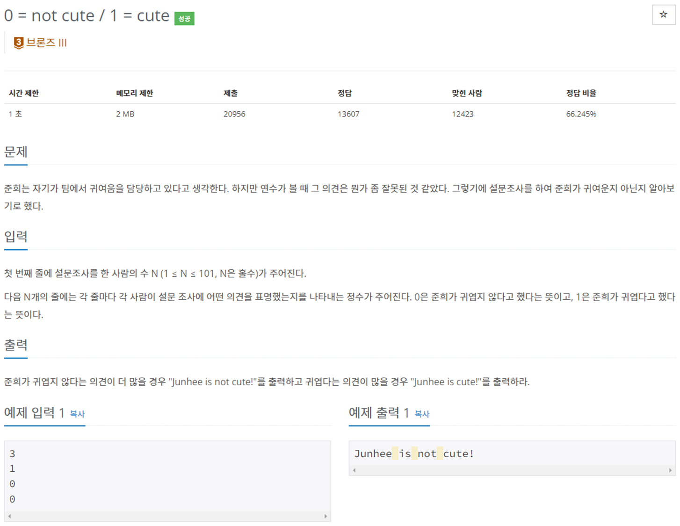
과제: 필수 과제 설명
Ted Song

